Slide 1
La Felicidad Sobre las experiencias y los objetos materiales
Carlos cruz Pérez
Jhoann Steven González

Slide 2
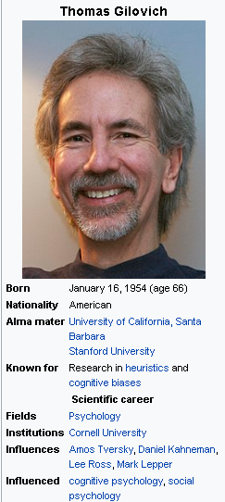
¿REALMENTE ES EL DINERO EL QUE DA FELICIDAD?
El doctor Thomas Gilovich, profesor de psicología en la Universidad de Cornell, afirma que “el enemigo de la felicidad es la adaptabilidad” 1, pues a pesar de que comprar cosas nuevas es una experiencia emocionante, al final uno se resulta adaptando a estos objetos, lo que a futuro termina de saturar.

Slide 3

¿SON LOS VIAJES Y EXPERIENCIAS?
En contrario con experiencias de viajes o adquirir nuevas habilidades, al terminar la experiencia, esta hace parte de uno y de lo que somos. En cuanto a experiencias negativas, a futuro, estas se convierten en anécdotas, a veces divertidas, que ayudan a la formación del carácter.

Slide 4

EXPERIENCIAS COMPARTIDAS
Otra cosa a tener en cuenta son las experiencias compartidas, pues gracias a estas, se sienten conexiones más cercanas a las personas con las que se viven estas experiencias. Las empresas y campañas políticas deberían asumir recursos a las vivencias compartidas, por ejemplo, vacaciones pagadas, inversiones en centros culturales o espacios abiertos en los que se pueden propiciar diferentes tipos de experiencias.

Slide 5
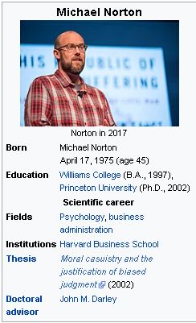
Relación dinero- felicidad
Michael Norton, profesor de la Escuela de Negocios de Harvard dice: “Parece extraño que las cosas que desaparecen pueden hacerte más feliz que las cosas que permanecen”
Norton argumenta también que antes de que ocurran las cosas, nos hace más feliz el imaginarlas que cuando ocurren.

Slide 6
bibliografia
https://www.dineroenimagen.com/tu-dinero/la-ciencia-dice-que-es-mejor-gastar-tu-dinero-en-experiencias-y-no-en-cosas/54264#:~:text=Foto%3A%20Favim.com-,La%20ciencia%20dice%20que%20es%20mejor%20gastar%20tu,experiencias%20y%20no%20en%20cosas&text=%2DExiste%20una%20creencia%2C%20muy%20l%C3%B3gica,durante%20un%20periodo%20m%C3%A1s%20largo.
El dinero realmente puede comprar la felicidad, dice profesor de Harvard. Patrick Gillespie 20 Noviembre, 2015. https://cnnespanol.cnn.com/2015/11/20/el-dinero-realmente-puede-comprar-la-felicidad-dice-profesor-de-harvard/#:~:text=El%20dinero%20realmente%20puede%20comprar%20la%20felicidad%2C%20dice%20profesor%20de%20Harvard,-Por%20Patrick%20Gillespie&text=NUEVA%20YORK%20(CNNMoney)%20%E2%80%94%20%C2%BF,dicho%2C%20la%20respuesta%20es%20no.&text=Resulta%20que%20las%20personas%20generalmente,vez%20de%20gastarlo%20en%20cosas.

Slide 7



!GRACIAS Y SÉ FELIZ!

